Slide 1
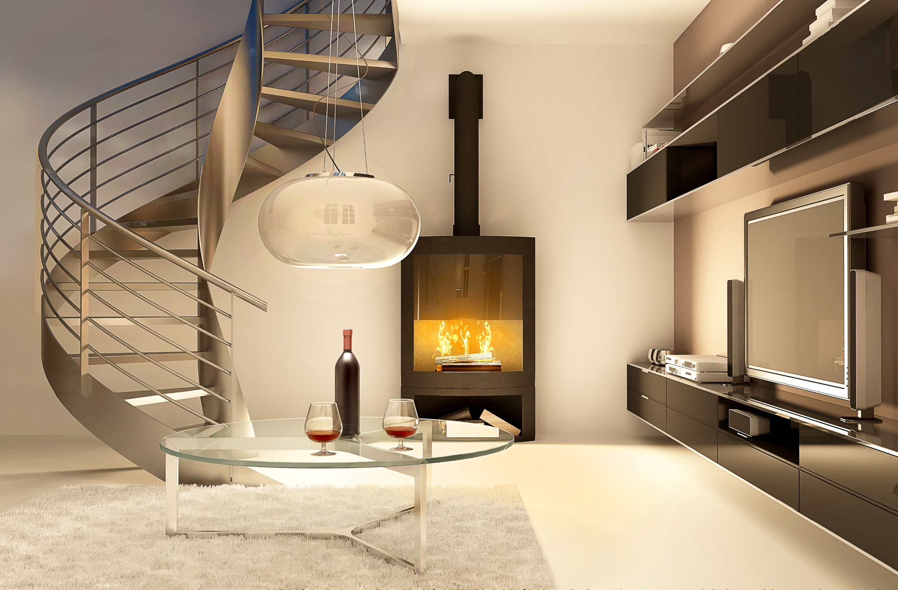


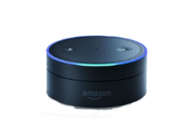
Smart Home : La nounou de l’IA
« BBBRO’ »
Réalisé par Vissian Dylan / Imbert Paul / Kaaraboja Ardit / Mustak Souhail Mohamed

Slide 2
Sommaire
1) Objectifs du projet
2)Présentation des capteurs
3)Présentation du travail effectué

Slide 3
Objectifs du projet par cour/professeur:
Belleudy: Utilisation du Raspberry / WIFI / Arduino / Machine learning
Peraldi: OM2M / (Sécurité) / Google Home / Broker
Bruno: App Mobile / Data Base / Docker / Crossplatefrom

Slide 4
1)Objectif du projet:
Créer un système intelligent de surveillance et de régulation du comportement pour les besoins de l’enfant :
Permettant d’informer les parents en temps réel
Permettant d’informer l’enfant en temps réel
Permettant de sécuriser l’environnement
Permettant d’adapter l’ambiance selon les besoins de l’enfant
A partir de capteurs permettant de contrôler
Des actionneurs (verrous, portes…)
Des médias (télé, radio…)
Le système Google Home

Slide 5
-Liste du matériel :
1 capteurs de présence (à fournir)
1 capteurs de distance (à fournir)
1 caméra (à fournir)
1 Enceinte google home en wifi
2 cartes Arduino M5 stack (à fournir)
1 téléphone intelligent
1 réseau 4g
2 Raspberry Pi (à fournir)
Ecran, clavier et souris connectés à la Raspberry

Slide 6
-Architecture logiciel et matériel:
Les 2 cartes M5 stack :
Seront codés en C++ et Bash
Dont les 2 accueillent des capteurs
De présence
De distance
Communication en wifi

Slide 7
-Architecture logiciel et matériel:
Téléphone :
Joue le rôle de proxy
Sert de point d’accès mobile (hotspot) au Google Home
Réseau 3G/4G
Sert d’interface utilisateur
Google Home :
est un assistant personnel intelligent (transmet des informations en temps réel)
Commande vocale
Interface de message vocal

Slide 8
-Architecture logiciel et matériel:
La carte Raspberry Pi :
Langage :
Python
Bash
Joue le rôle de :
Broker MQTT (module Adhoc)
Communication 433 Mhz avec 3 cartes Arduino M5 stack
Communication Wifi avec Google Home
Communication Wifi avec une carte Arduino M5 stack (caméra thermique)
Stockage
carte SD de 32 go
Serveur OS Raspbian
Serveur de base de données MySQL

Slide 9
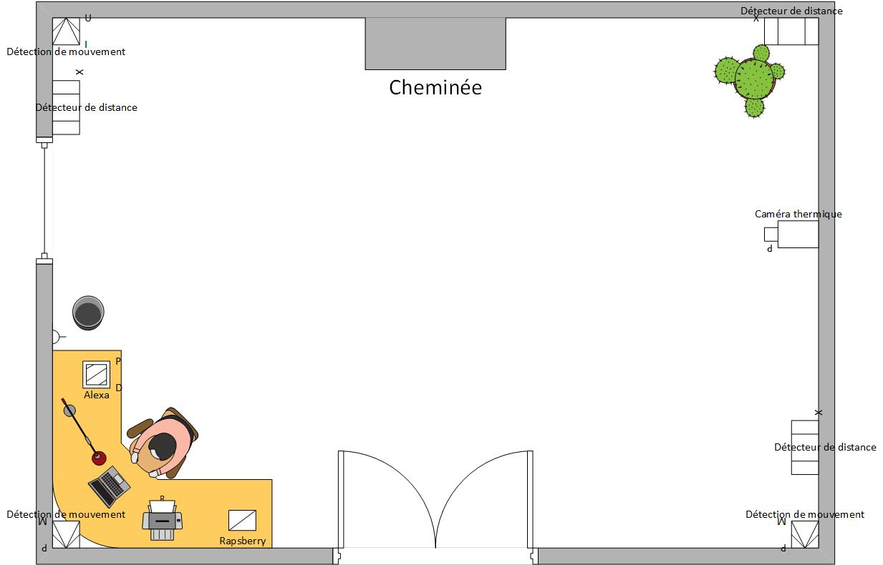
-Plan de la maison:

Slide 10
Schéma général:
OM2M
Docker
Pub
Sub
Google
Home
Présence
Pub
MQTT
_Start/Stop
_System Control
Pub
Pub
Broker
Sub
Arduino
Caméra
Raspberry 1
Raspberry 2
Distance
Appli Android
Start
Stop
Sub
Serrure
Connectée
Pub
Porte
O
F
Arduino
Vidéo
log

Slide 11
2)Présentation des capteurs:
La définition de présence

Slide 12
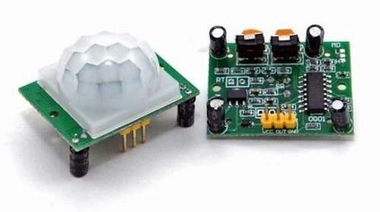

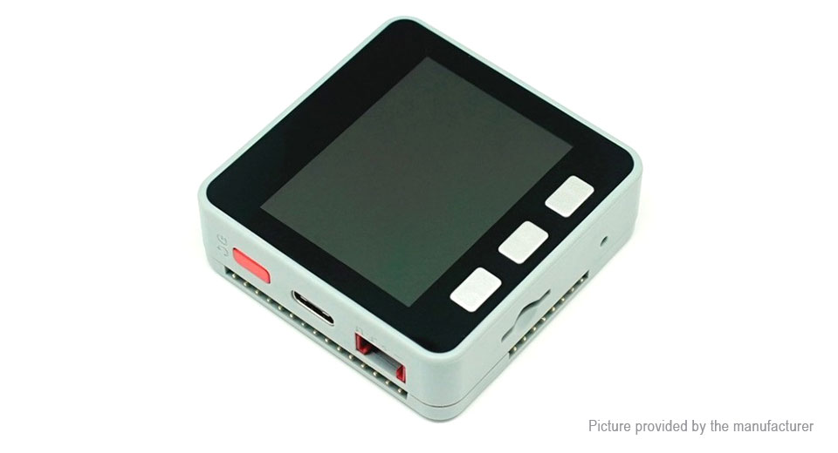
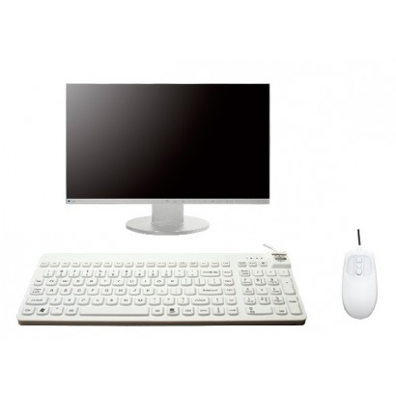
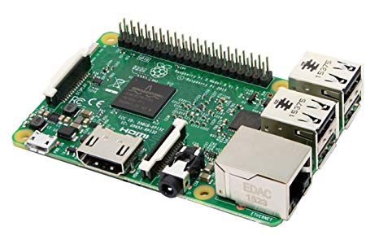
Architecture logicielle et matérielle:
Besoins :
Capteur : présence ou PIR
Serveur : M5Stack
Client : Raspberry pi
Mémoire : Carte SD
BLE
BLE

Slide 13

Fonctionnalités de l’application:
Récupération, depuis un capteur la présence d’une personne par infra rouge (Passive Infra Red sensor)
Collecte et traitement des données par le M5STACK puis envoi (noeud émetteur)
Communication du serveur au client Raspberry PI 3
Vérification de l’identité de la personne grace à la reconnaissance corporelle via caméra

Slide 14
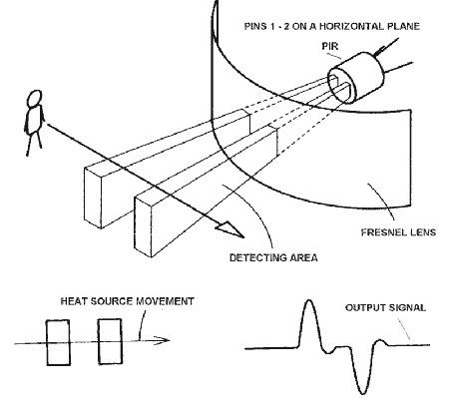
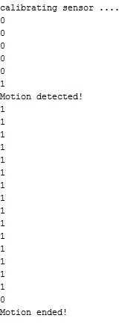
Noeud émetteur CAPTEUR PIR
Liste des instructions:
Si un mouvement est détecté le signal en sortie du capteur est mis au niveau HAUT (1)
Si aucun mouvement n’est détecté le signal en sortie du capteur est mis au niveau BAS (0)
Envoie des données au récepteur par paquets
Génération périodique du sensing et apériodique de l’envoi des paquets
Une série de 0 est reçu tant que aucun mouvement n’est détecté,
Une fois un mouvement détecté, on reçoit une série de 1,
La transmission ne se fait qu’après 5 seconde de « réception »

Slide 15
Code partie WIFI Arduino
Code partie PIR Arduino
include <WiFi.h>
const char* ssid = "Ben";
const char* password = "D2D8AFC9A8";
WiFiClient espClient;
void setup_wifi() {
delay(10);
// We start by connecting to a WiFi network
Serial.println();
Serial.print("Connecting to ");
Serial.println(ssid);
WiFi.begin(ssid, password);
while (WiFi.status() != WL_CONNECTED) {
delay(500);
Serial.print(".");
}
Serial.println("");
Serial.println("WiFi connected");
Serial.println("IP address: ");
Serial.println(WiFi.localIP());
}
Déclaration de la librairie
Et des variables de connexion
Déclaration des variables et du brochage
const int pin = 5; // broche du capteur PIR
int pirState = LOW; //etat du sensor
int buttonState = 0; // etat de la sortie du capteur
void setup() {
Serial.begin(115200);
setup_wifi();
pinMode(pin,INPUT);
client.setServer(mqtt_server, 1883);
client.setCallback(callback);
}
Setup de tous les paramètres permettant l’exécution du programme
WIFI SETUP CONNEXION
Confirmation de connexion

Slide 16
Code partie MQTT Arduino
#include <PubSubClient.h>
const char* mqtt_server = "192.168.0.21";
PubSubClient client(espClient);
long lastMsg = 0;
char msg[50];
int value = 0;
void callback(char* topic, byte* message, unsigned int length) {
Serial.print("Message arrived on topic: ");
Serial.print(topic);
Serial.print(". Message: ");
String messageTemp;
for (int i = 0; i < length; i++) {
Serial.print((char)message[i]);
messageTemp += (char)message[i];
}
Serial.println();
}
void reconnect() {
// Loop until we're reconnected
while (!client.connected()) {
Serial.print("Attempting MQTT connection...");
// Attempt to connect
if (client.connect("arduinoClient")) {
Serial.println("connected");
// Once connected, publish an announcement...
client.publish("outTopic","hello world");
// ... and resubscribe
client.subscribe("inTopic");
} else {
Serial.print("failed, rc=");
Serial.print(client.state());
Serial.println(" try again in 5 seconds");
// Wait 5 seconds before retrying
delay(5000);
}
}
}
Déclaration de la librairie
Et des variables de connexion
Conditions de connexion
Définition des paramètres de souscription (callback)

Slide 17
Code partie exécution Arduino
if (pirState == LOW) {
String msg = " Presence detected";
Serial.println(msg);
Serial.println("données envoyées");
pirState = HIGH;
client.publish("pres", "detected");
}
}
else //sinon {
if (pirState == HIGH){
// we have just turned of
String msg = " Motion ended";
Serial.println(msg);
client.publish("pres", "no one");
Serial.println("données envoyées");
pirState = LOW;
}
}
}
void loop() {
if (!client.connected()) {
reconnect();
}
client.loop();
char received[8];
int i = 0;
if (Serial.available()) {
while (Serial.available() > 0) {
received[i] = Serial.read();
i++;
}
client.publish("outTopic", received);
}
buttonState = digitalRead(pin);//lecture du capteur
if(buttonState == HIGH){ //si quelquechose est detecté
Condition de détection de présence et publication via le topic « pres »
A chaque déconnexion
Test par le port série des connexions wifi et MQTT
Condition de détection d’absence et publication via le topic « pres »

Slide 18
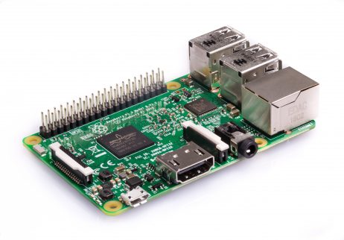


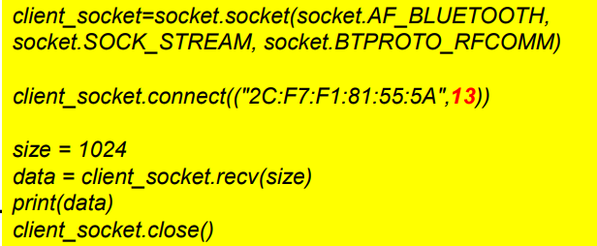
Noeud récepteur: Raspberry PI 3
Liste des instructions
Programme en python sous Rasbian
Lecture des données reçu sous Spyder
Réceptions des données en Bluetooth low energy
Contient code pour s’appairer en Bluetooth au M5Stack

Slide 19
Code partie Raspberry après souscription au topic
import socket
import time
client_socket=socket.socket(socket.AF_BLUETOOTH,socket.SOCK_STREAM,socket.BTPROTO_RFCOMM)
client_socket.connect(("80:7D:3A:DC:A9:62",1))
while True:
now = time.strftime("%c")
size = 9600
data = client_socket.recv(size)
print(data) print(now)
client_socket.sendall(data)
client_socket.close()
# print(" recherche des appareils BLT “)
#nearby_devices=discover_devices(lookup_names = True)
#print("found %d devices" % len(nearby_devices))
#for name, addr in nearby_devices:
# print(" %s - %s" % (addr, name))#target_name = "Belleudy_BTServer"#for name, addr in nearby_devices:
# if target_name == addr:print("OK_name_server\n")
# target_address = addr
# print("OK_name_server\n")
# break

Slide 20
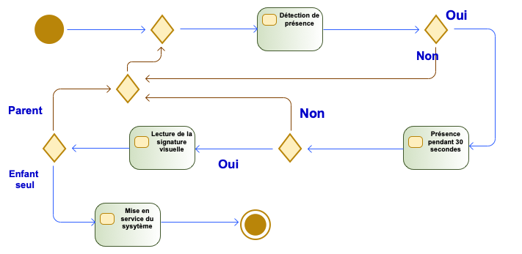
Flowchart

Slide 21
LE CAPTEUR DE DISTANCE

Slide 22
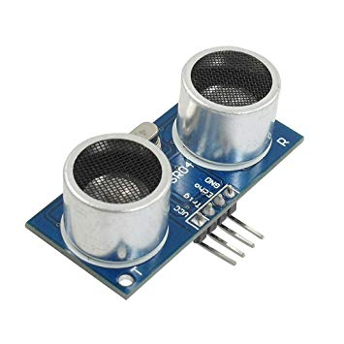
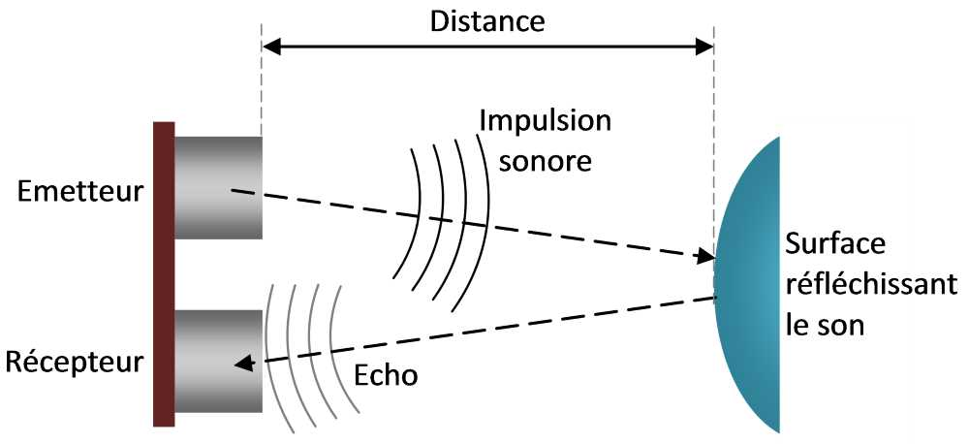
-Le capteur de distance:
Le capteur de distance permettra de calculer la distance entre l’enfant et la zone de danger, envoyer l’information et permettre à l’assistance vocale de prévenir si le danger approche
ZONE
DE
DANGER

Slide 23
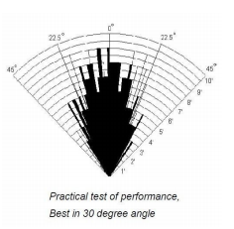
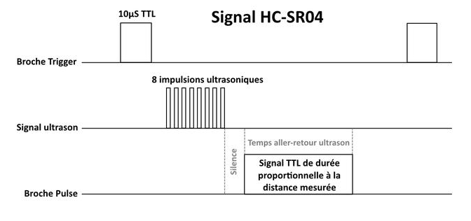
-Caractéristiques du capteur: HC-SR04
Dimensions : 45 mm x 20 mm x 15 mm
Plage de mesure : 2cm à 400cm
Résolution de la mesure : 0,3cm
Angle de mesure efficace : 15°
Largeur d’impulsion sur l’entrée de déclenchement: 10 us
1)Impulsion de 10us sur la broche trigger
2)Le capteur envoie une série de 8 impulsions ultrasoniques à 40kHz
3)Les ultrasons se propagent dans l’air jusqu’à toucher un obstacle et retourne dans l’autre sens vers le capteur
4)Le capteur détecte l’écho et clôture la prise de mesure

Slide 24
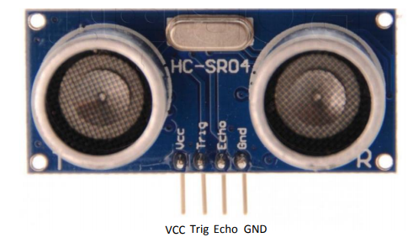
-Broches de connexion:
Vcc = Alimentation +5V DC
Trig = Entrée de déclenchement de la mesure (Trigger input)
Echo = Sortie de mesure donnée en écho (Echo output)
GND = masse de l’alimentation

Slide 25


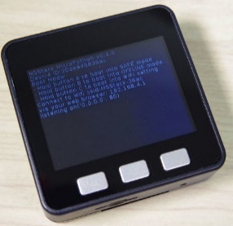
-Architecture matériel et logiciel:
a)Matériel:
Raspberry Pi:
- code python qui récupère les données du capteur lié au M5 Stack
M5 Stack:
- Programme en C pour la réception des données du capteur.
- Affichage de la distance entre le capteur (zone de danger) et l’enfant

Slide 26
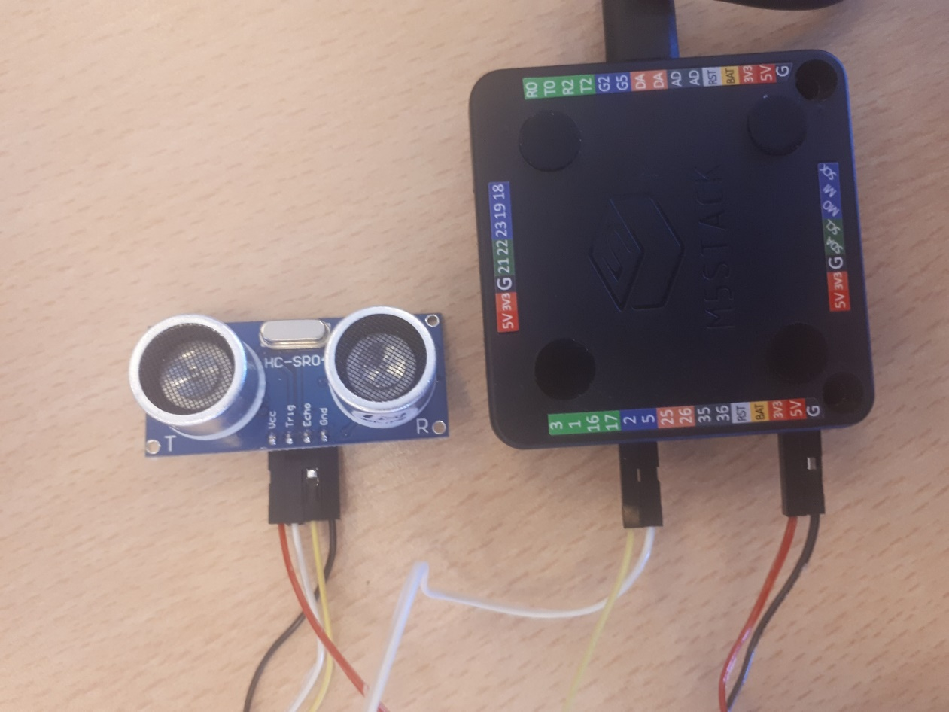
-Câblage capteur de distance / M5Stack
4 câbles branchés:
-Le +5V
-La terre (GND)
-Trigger : broche 5 bleu
-Echo : broche 2 bleu

Slide 27
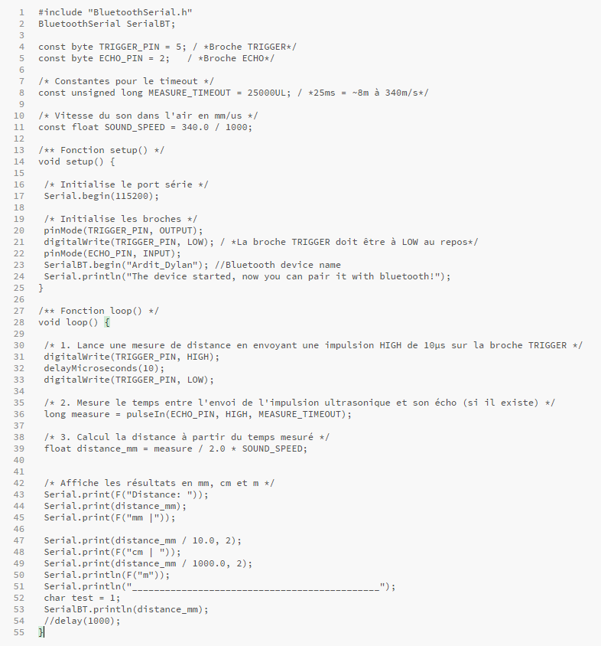
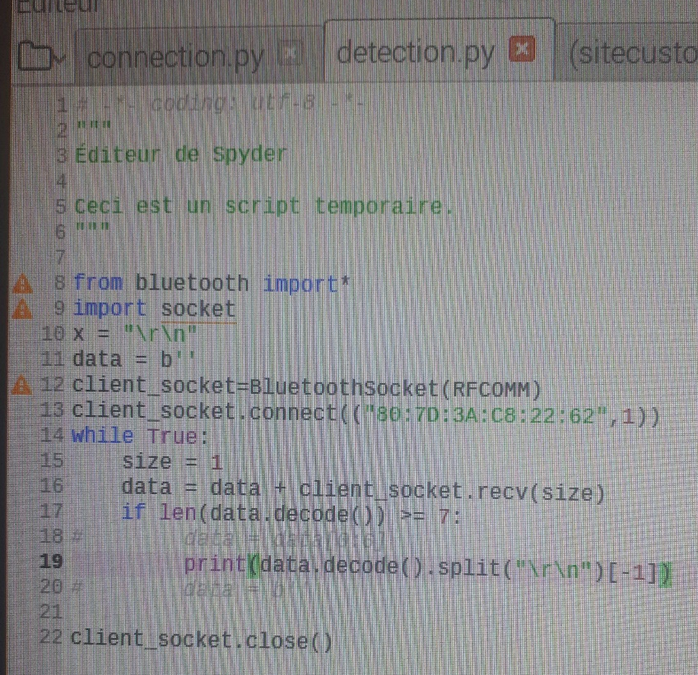
b)Logiciel:
M5Stack: - Arduino : programme codé en Micro_Python et Bash
Code inséré sur le M5Stack qui nous permet de récupérer les données du capteur
Pour le raspberry: - Spyder
- Raspbian

Slide 28
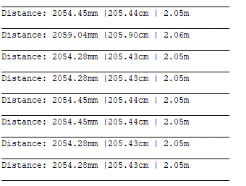
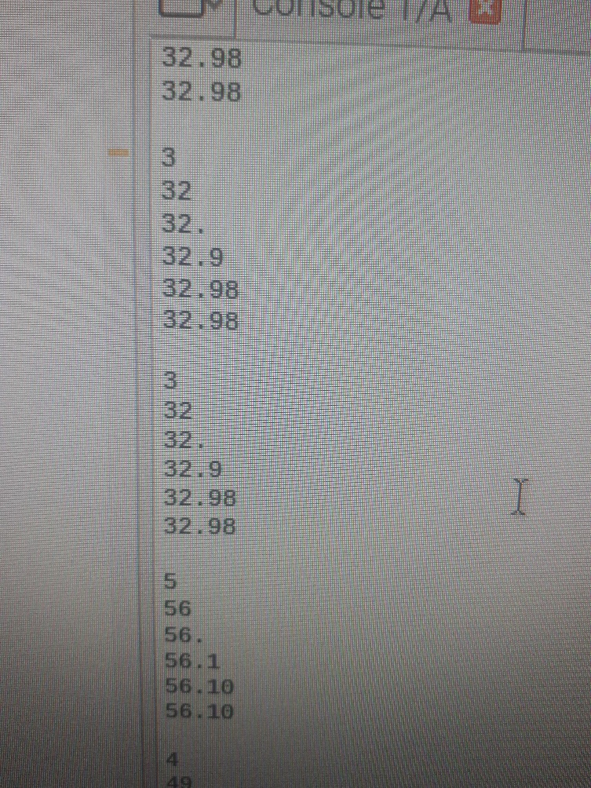
-Affichage des distances:
Lecture des données directement sur le M5stack:
Récupération des données sur le Raspberry Pi 3:

Slide 29
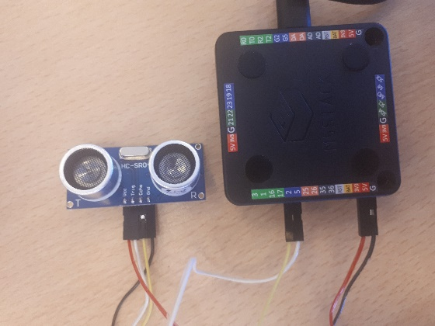


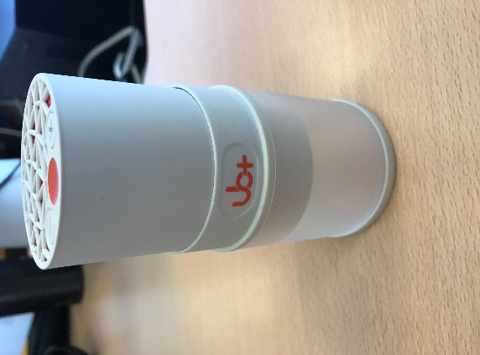

Alerte sonore en fonction d’une distance
Réglage distance d’alerte (2m)
Connexion enceinte BT / Raspberry
« Attention danger à proximité ! »

Slide 30
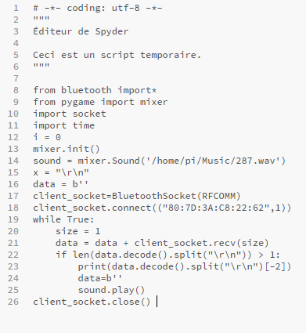
Code permettant de lancer une alerte sonore
Bibliothèque « pygame » qui nous permettra de pouvoir lire un son
Module mixer : chargement des sons
Son téléchargé: 287.wav => programmation dans la variable « sound »
« Sound.play » : Lancement du son dès qu’un seuil d’alerte est reçu

Slide 31
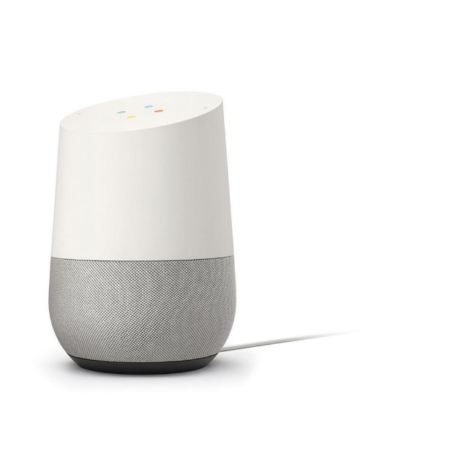
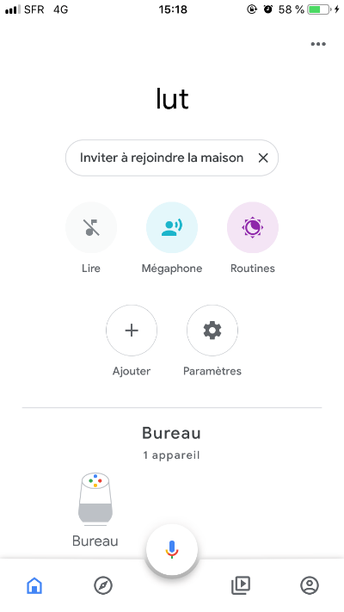
Connexion du Google Home au raspberry
Raspberry connectée au réseau wifi lp-iotia
Smartphone connecté au réseau wifi lp-iotia
Site « ifttt.com » nous permettant de personnaliser les annonces faites
Impossibilité d’utiliser le GH pour faire les alertes…

